Slide 1
获取酷狗TOP500歌曲

Slide 2
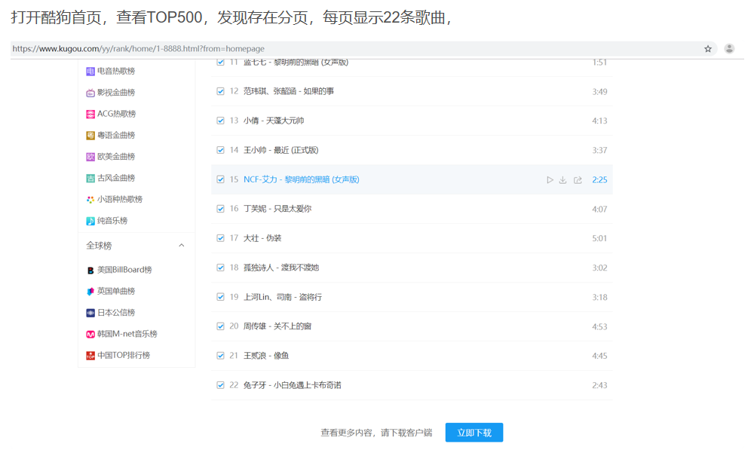

Slide 3
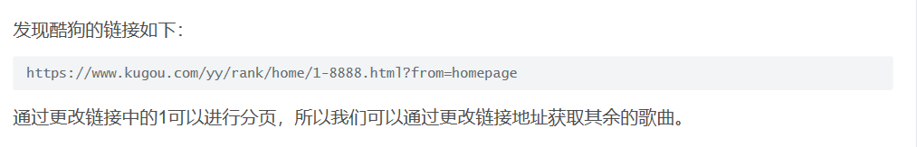
用2、3、4代替可以获得接下来的页面

Slide 4
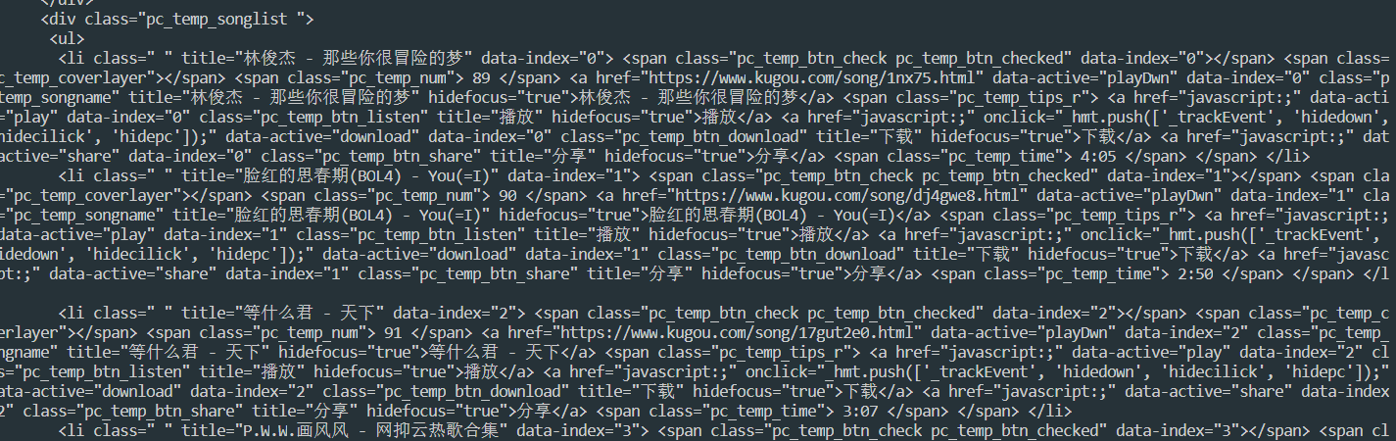
打印该页面上的html源码，分析歌曲地址
类名
歌曲名
歌曲播放地址

Slide 5
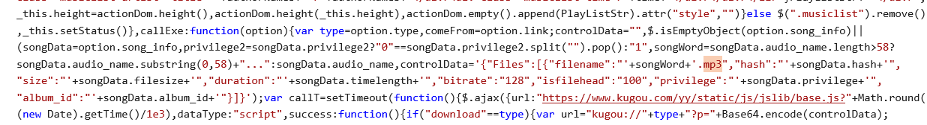
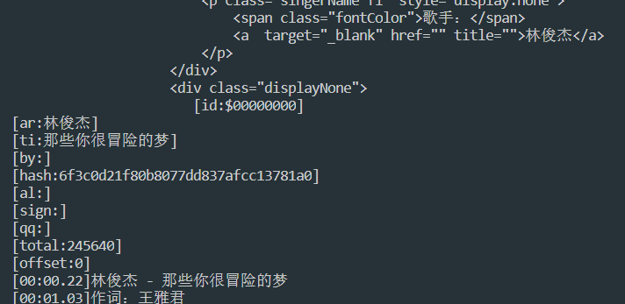
查看歌曲播放页面的html，分析mp3地址
由hash决定播放哪首歌
可以找到hash，拼接出歌曲的真正地址

Slide 6
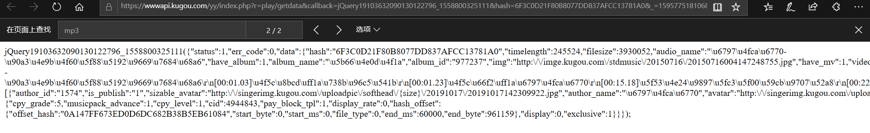
用正则表达式找到hash：，拼接出地址
查找mp3

Slide 7
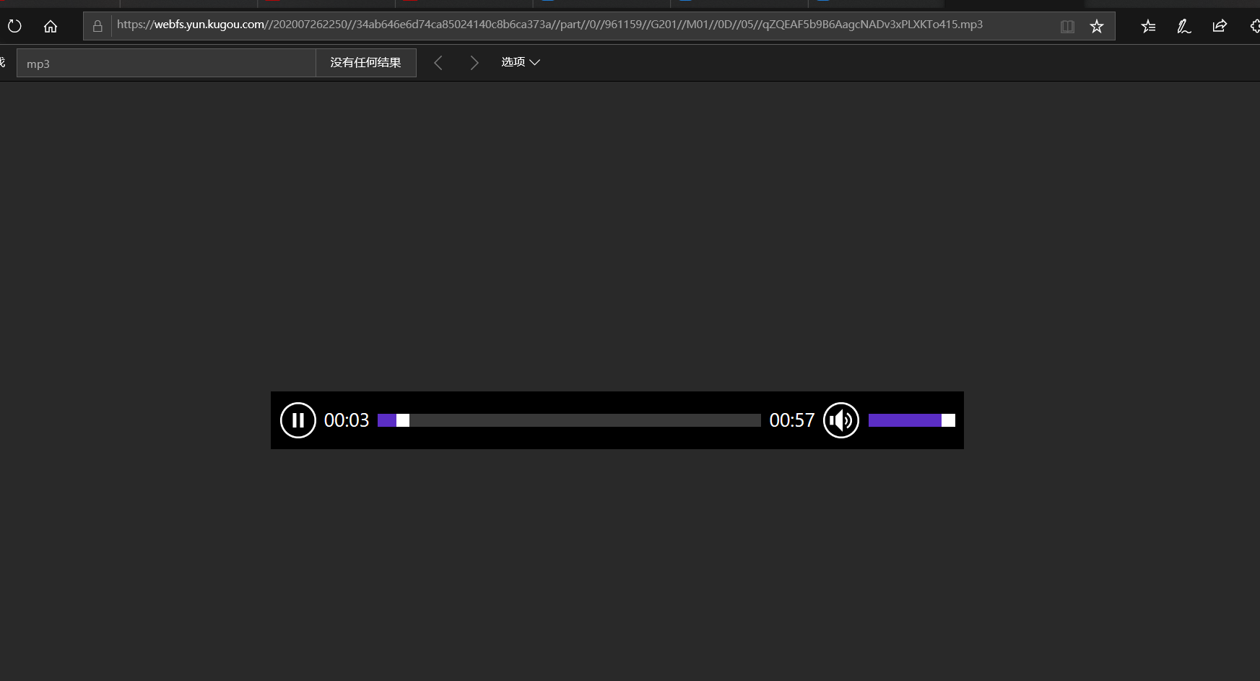
由此找到mp3真正地址

